Slide 1
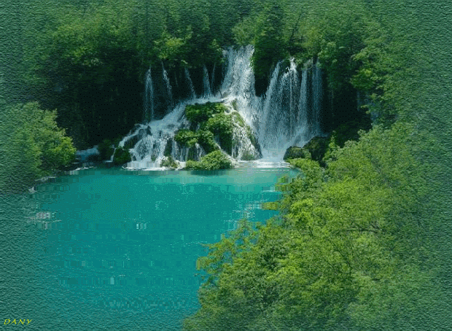
Урок-путешествие по теме:
«Условия плавания тел
и
судов»
Составила: Морозова Л. В.-
Учитель физики МБОУ «СОШ №18»,
г. Кемерово

Slide 2
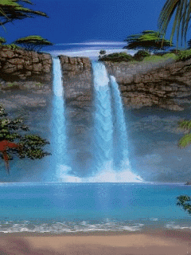
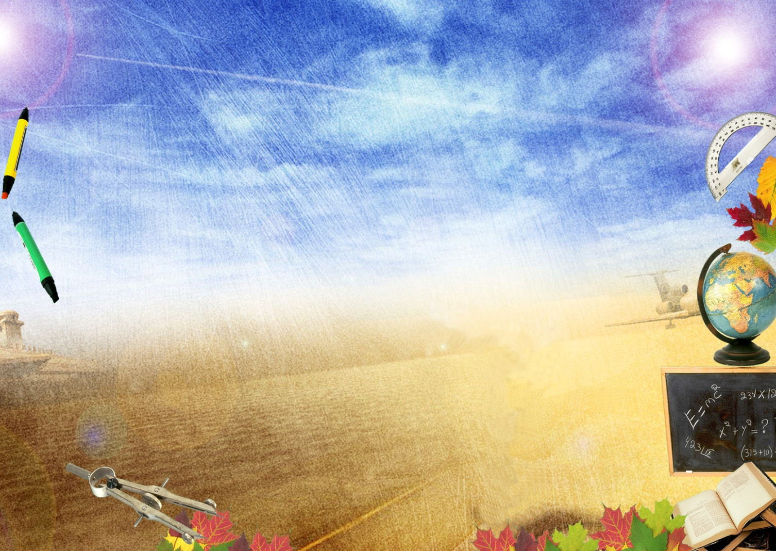
Цели урока:
Образовательные:
сформировать у учащихся более глубокие представления о значении законов гидростатики и их использовании;
научить учащихся решать задачи связанные с реальными ситуациями из повседневной жизни, уметь находить правильные решения в различных жизненных ситуациях, экспериментально решать предложенную задачу, умение анализировать полученные результаты.
Развивающие:
способствовать развитию речи, логического мышления, трудоспособности, умения применять полученные знания в нестандартных ситуациях;
развивать творческие способности, интерес к исследованию результатов, полученных в результате эксперимента. Воспитательные:
сформировать коммуникативные навыки работы в процессе коллективной деятельности;

Slide 3
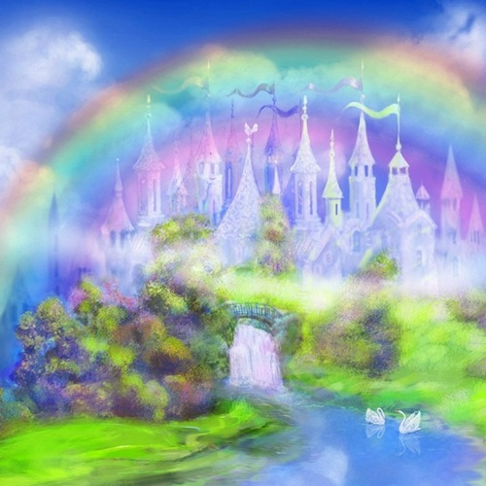
Жил да был седьмой класс
Жил не тужил, уроки не всегда учил
А Архимеда почитал.
Много он о нем читал,
В путь к нему рванули разом,
не успев моргнуть и глазом
водяной им путь закрыл,
применив не мало сил.
В волшебство дружок поверь
И откроется вам дверь:
В царство физики прекрасной
В Архимеда государство
Чтоб в пути не утонуть,
Надо в физику взглянуть

Slide 4
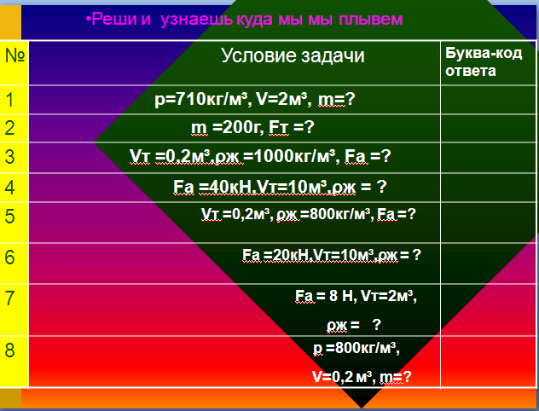
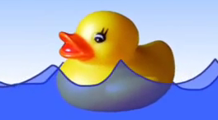

Slide 5
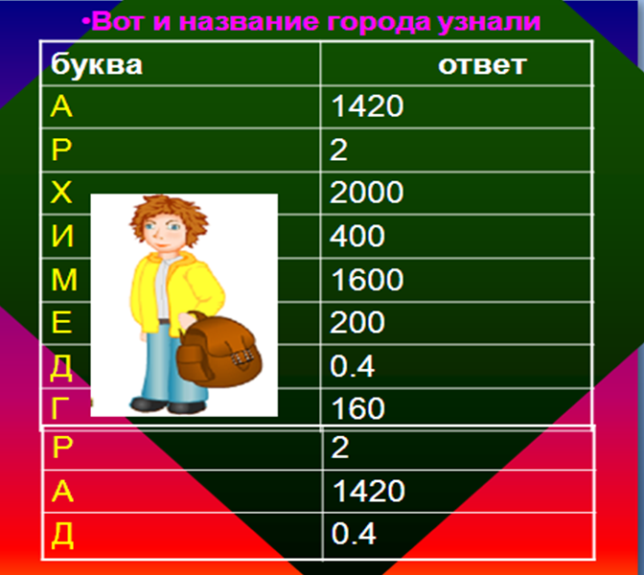

Slide 6


Slide 7



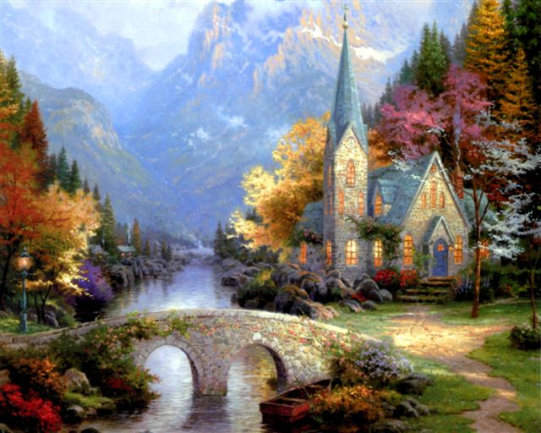
1
2
4
3
5
6
7
8
9
Архимедград
11
12
10

Slide 8

Получи билет для путешествия, выбери правильные ответы и сдай для компостирования(проверки учителю).Все билеты складываются пачкой, с правой стороны должен быть № слайда. Учитель прокалывает иглой места правильных ответов, что позволяет быстро определить готовность к путешествию по воде
Билет
Выбери силы, которые надо сравнивать,
пускаясь в путешествие по воде
№ | Физическая сила
1 | упругости
2 | тяжести
3 | трения
4 | Архимеда
5 | давление
6 | Плотность жидкости
7 | Объем тела

Slide 9
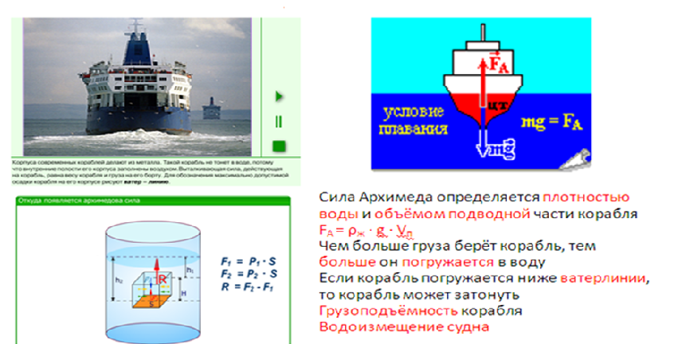
Бухта «Теоретическая»
http://files.school-collection.edu.ru/dlrstore/e964ab1b-619b-4e4d-a847-97bc98656e28/7_229.swf
http://files.school-collection.edu.ru/dlrstore/44131462-79cd-4602-bdfa-9243b26203a2/7_212.swf

Slide 10


Slide 11


Slide 12
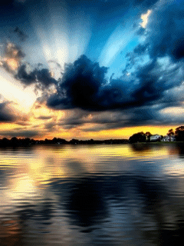

http://www.sosh17-nowch.edu.cap.ru/?t=hry&eduid=4670&hry=./4515/49901/49907/50179

Slide 13
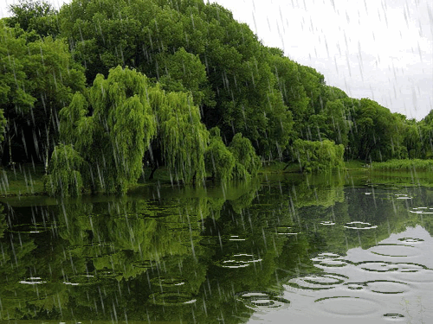
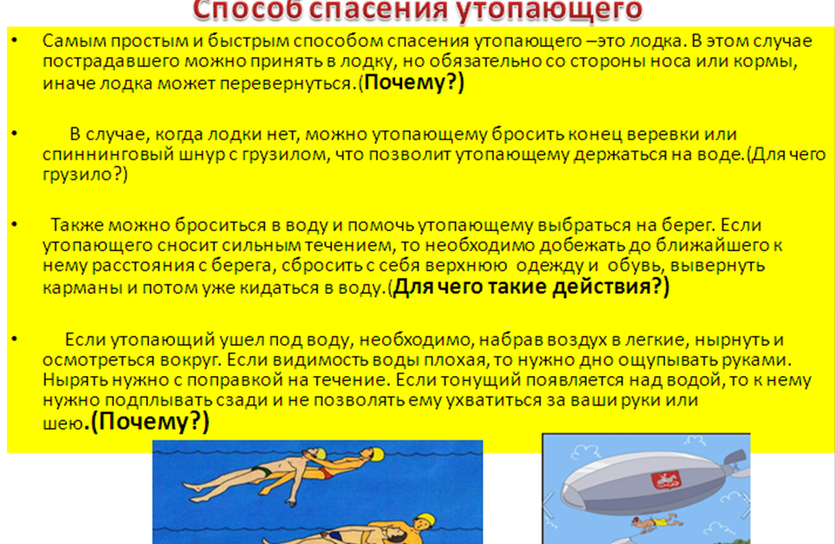

Slide 14
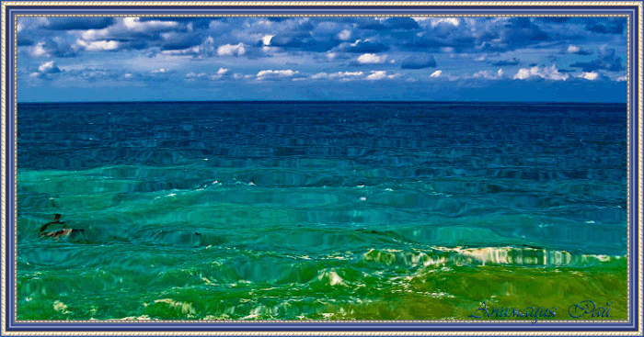
Остров смекалистых
1) Как изменится осадка теплохода при переходе из реки в море? Ответ. Уменьшается, так как увеличивается выталкивающая сила.
2) Подводная лодка всплыла на поверхность воды в Северном Ледовитом океане и обледенела. Труднее или легче будет опускаться лодке под воду?
Ответ. Ледяной покров создаёт дополнительную выталкивающую силу и затрудняет движение лодки
3) С какой целью ботинки для водолаза делают с тяжёлыми свинцовыми подошвами? Ответ. Тяжёлые ботинки помогают преодолевать выталкивающую силу.
4) Кит, очутившись на суше, не проживёт и часа. Почему?
Ответ. На суше вес кита увеличивается, и он от этого погибает.
5) В воде плавают три тела шарообразной формы равного объема. Плотность, какого тела больше?
Почему подводной лодке иногда трудно оторваться от глинистого дна. Ответ. Архимедова сила не возникает в том случае, когда вода не проникает между лодкой и дном

Slide 15

Остров смекалистых
Во сколько раз отличается давление на палубу шхуны, создаваемое левой ногой одноногого пирата Сильвера, от давления его правой "деревяшки"? Пират имеет размер обуви такой же, как у вас, площадью 140см2, и деревяшку площадью опоры 8 см2 Масса пирата 80 кг. Ответ: в 17,5 раз
. Сколько Дюймовочек массой 5 г. каждая смогут переплыть реку в тазике массой 500г и объёмом 6л. Ответ: 1100 шт.
Баба-яга купила у водяного слиток золота, причём взвешивание проходило под водой на пружинных весах и показало массу 15 кг. Какова масса слитка в действительности? Кто какого обманул?
Ответ: 15,8 кг.
. Если заполните банку наполовину очень соленой водой, а сверху аккуратно по стенке нальете пресную воду, то яйцо будет “висеть” посередине банки. Именно так плавают в глубинах океана затонувшие корабли, не все, конечно, а только те, которые затонули в подходящем месте. Каком?
http://festival.1september.ru/articles/534372/

Slide 16
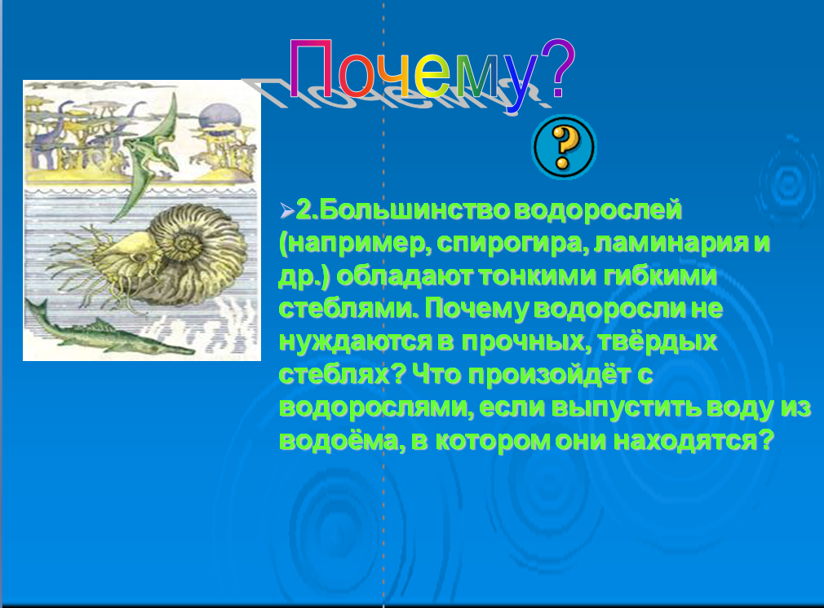
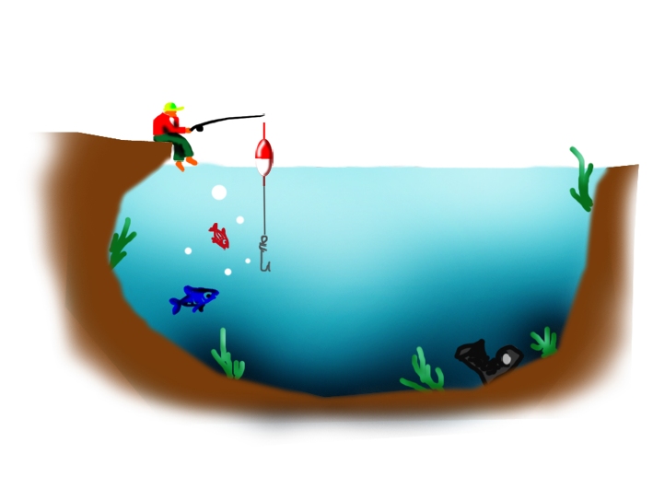
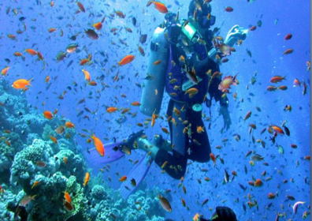
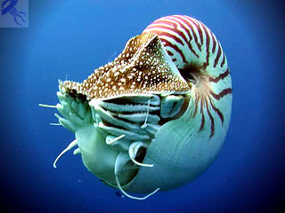
В глубинах морских
Головоногие моллюски – наутилусы - живут в раковинах, разделенных перегородками на отдельные камеры. Само животное занимает последнюю камеру, а остальные заполняют газом. Чтобы опуститься на дно, моллюск заполняет раковину водой, она становится тяжелой и происходит погружение.
Чтобы всплыть, он нагнетает
газ в камеры раковины,
который вытесняет воду,
вес раковины уменьшается,
и она поднимается вверх
(в подводных лодках)
Почему рыба имеет более слабый
скелет, чем животные на суше ?
Зачем костюм для подводного путешествия?
Маска — чтобы хорошо видеть под водой, ласты
— чтобы быстрее плавать, пояс — чтобы прикреплять нож и все, что необходимо подводному путешественнику, костюм — чтобы тело было сухим, для защиты от холода на глубине, трубка — для дыхания, когда плавают на мелководье.)

Slide 17
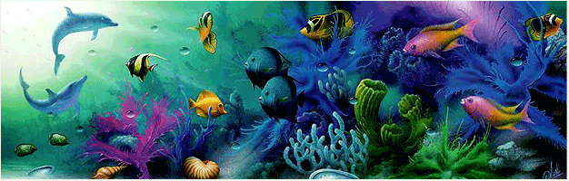

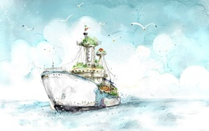

Пролив «Фантазеров»
Составить сказку-быль по теме:
«Я управляю

Slide 18
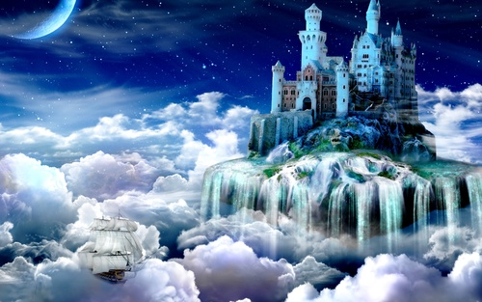
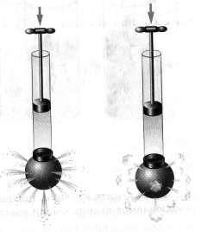
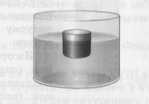
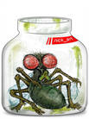
Остров чародеев
«Руслан и Людмила»
“Там чудеса: там леший бродит,
Русалка на ветвях сидит...”
Какая сила уравновешивает силу тяжести, действующую на русалку?
1. Сила трения.
2. Сила плавления.
3. Архимедова сила.
Объясните физический опыт или явление.
Взвесим банку со спящими мухами. Затем встряхнем ее, чтобы мухи летали, и снова взвесим. Изменится ли вес банки?
Вес банки не изменится. Чтобы летать, насекомые должны возбуждать нисходящие воздушные потоки, равные их весу.
http://spektrschool2.ucoz.ru/index/zanimatelnaja_fizika/0-19

Slide 19
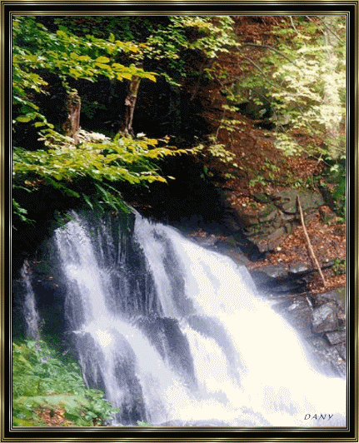
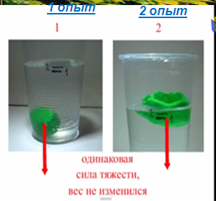
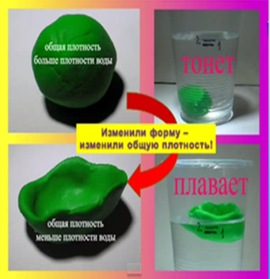
Остров «Чародеев»
Объяснение опытов

Slide 20
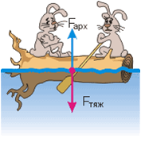

Остров «Чародеев»
Мимо бревно суковатое плыло,
Сидя, и стоя, и лежа пластом ,
Зайцев с десяток спасалось на нем.
«Взял бы я вас - да потопите лодку!»
Жаль их, однако, да жаль и находку –
Я зацепился багром за сучок
И за собою бревно поволок
При каком условии можно плыть на бревне?

Slide 21





Остров «Чародеев»
Почему плывет?

Slide 22
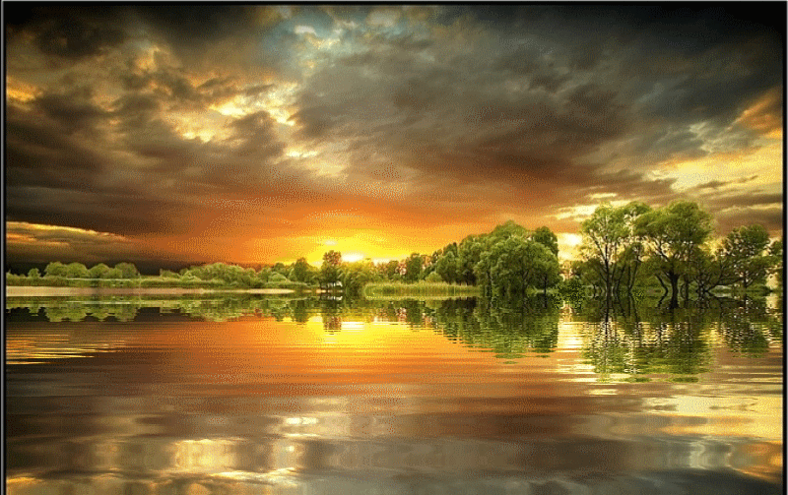

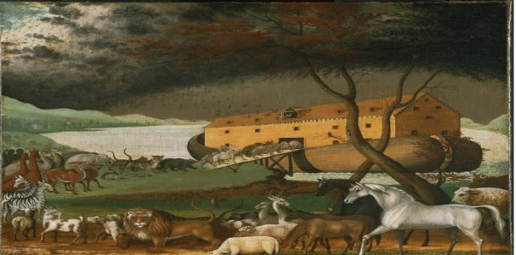
http://www.goldenhind.ru/?gclid=CIiAno-s1b4CFUINcwod5jwAYg
Домашнее задание
Где в технике учитываются архимедова сила и условие плавания тел?
При постройке кораблей и воздушных лайнеров.(история их создания )
Раньше делали деревянные корабли и лодки ρ _{ж} >ρ _{т}, и корабли плавали в воде.(почему?)
История красивой легенды «Ноев ковчег» . Мог ли он существовать?
Ноев ковчег

Slide 23


Подведём итоги урока
Первым в Архимедград по реке приплыла команда «Сила Архимеда» или команда«Сила тяжести»
Награждение команды-победителя
Награждение за личное первенство участников.
Что вы узнали на уроке?
Понравилось ли вам путешествовать?
Прежде чем сдать свои билеты путешественника ,запишите на них формулы, отражающие нашу тему путешествия и нарисуйте степень вашего погружения в урок

Slide 24




Slide 25
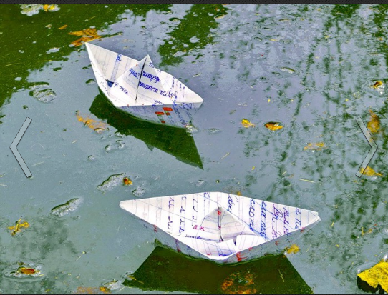
Рефлексия
На своем билете надо добавить в рисунок
Покажите стрелочкой глубину погружения,
которая соответствовала бы глубине погружения
тебя, в сегодняшний урок
http://images.yandex.ru
Записать решение задач, формулы, ответы к ребусам

Slide 26
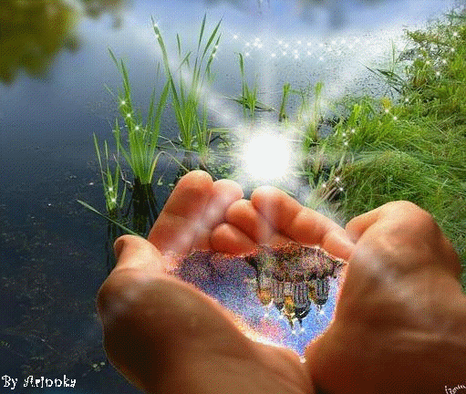
Спасибо за внимание!

Slide 27
Литература
1.Александрова З.В, Анатольев В.Н. Уроки физики с применением информационных технологий 7-11 классы [Текст] Выпуск 2: методическое пособие с электронным интерактивным прилож./ З.В. Александрова, В.Н. Анатольев - ООО « Планета», 2013.-304 с.
2. Криволапова Е .Н.. Тесты. Физика. 7 класс [Текст]/– М.: Астрель, 2002.
3.Перышкин А.В. Физика. 7 класс. [Текст]– М.: Дрофа, 2012
4 .Разумовский В.Г. Хижнякова. , Л.С. [Текст]/Современный урок физики в средней школе. – М.: Просвещение, 1983.
5. Разумовский. В.Г. , Бугаев А.И.и др. [Текст]/Основы методики преподавания физики в средней школе. – М.: Просвещение, 1984.
6. Усовой А.В.Методика преподавания физики в 7 – 8 классах средней школы./[Текст] Под ред... - М.: Просвещение, 1990.
Использованные ресурсы:
http://images.yandex.ru
http://files.school-collection.edu.ru/dlrstore/a27cd5f3-8d8a-49f0-8984-65f3ab683f6a/7_220.swf
http://files.school-collection.edu.ru/dlrstore/e964ab1b-619b-4e4d-a847-97bc98656e28/7_229.swf
http://files.school-collection.edu.u/dlrstore/e3310c38-9cb1-4476-8047-028caadebfdb/7_223.jpg
http://files.school-collection.edu.ru/dlrstore/e8d81bd5-7eb5-4f98-9c19-92c0155d772a/7_225.swf
http://files.school-collection.edu.ru/dlrstore/44131462-79cd-4602-bdfa-9243b26203a2/7_212.swf
http://spektrschool2.ucoz.ru/index/zanimatelnaja_fizika/0-19
http://physikazadachi.narod.ru/mexa.htm
http://www.youtube.com/watch?v=SkvaKBMgwWc
http://www.youtube.com/watch?v=-jVAglATruk
http://www.goldenhind.ru/?gclid=CIiAno-s1b4CFUINcwod5jwAYg
http://www.youtube.com/watch?v=pvXhCvhsTwU
http://festival.1september.ru/articles/534372/
http://ped-kopilka.ru/letnii-otdyh/pravila-povedenija-v-vode-i-vozle-vodo-mov-pravila-dlja-shkolnikov.html

